Slide 1
Тестирование как часть процесса верификации программного обеспечения
Выполни: Сафаргалеев Владимир КИСП-23

Slide 2

Тестирование ПО: цель и значение
Тестирование программного обеспечения необходимо для обеспечения качества, выявления ошибок и повышения удовлетворенности пользователей. Оно помогает минимизировать риски и улучшает производительность продуктов.

Slide 3
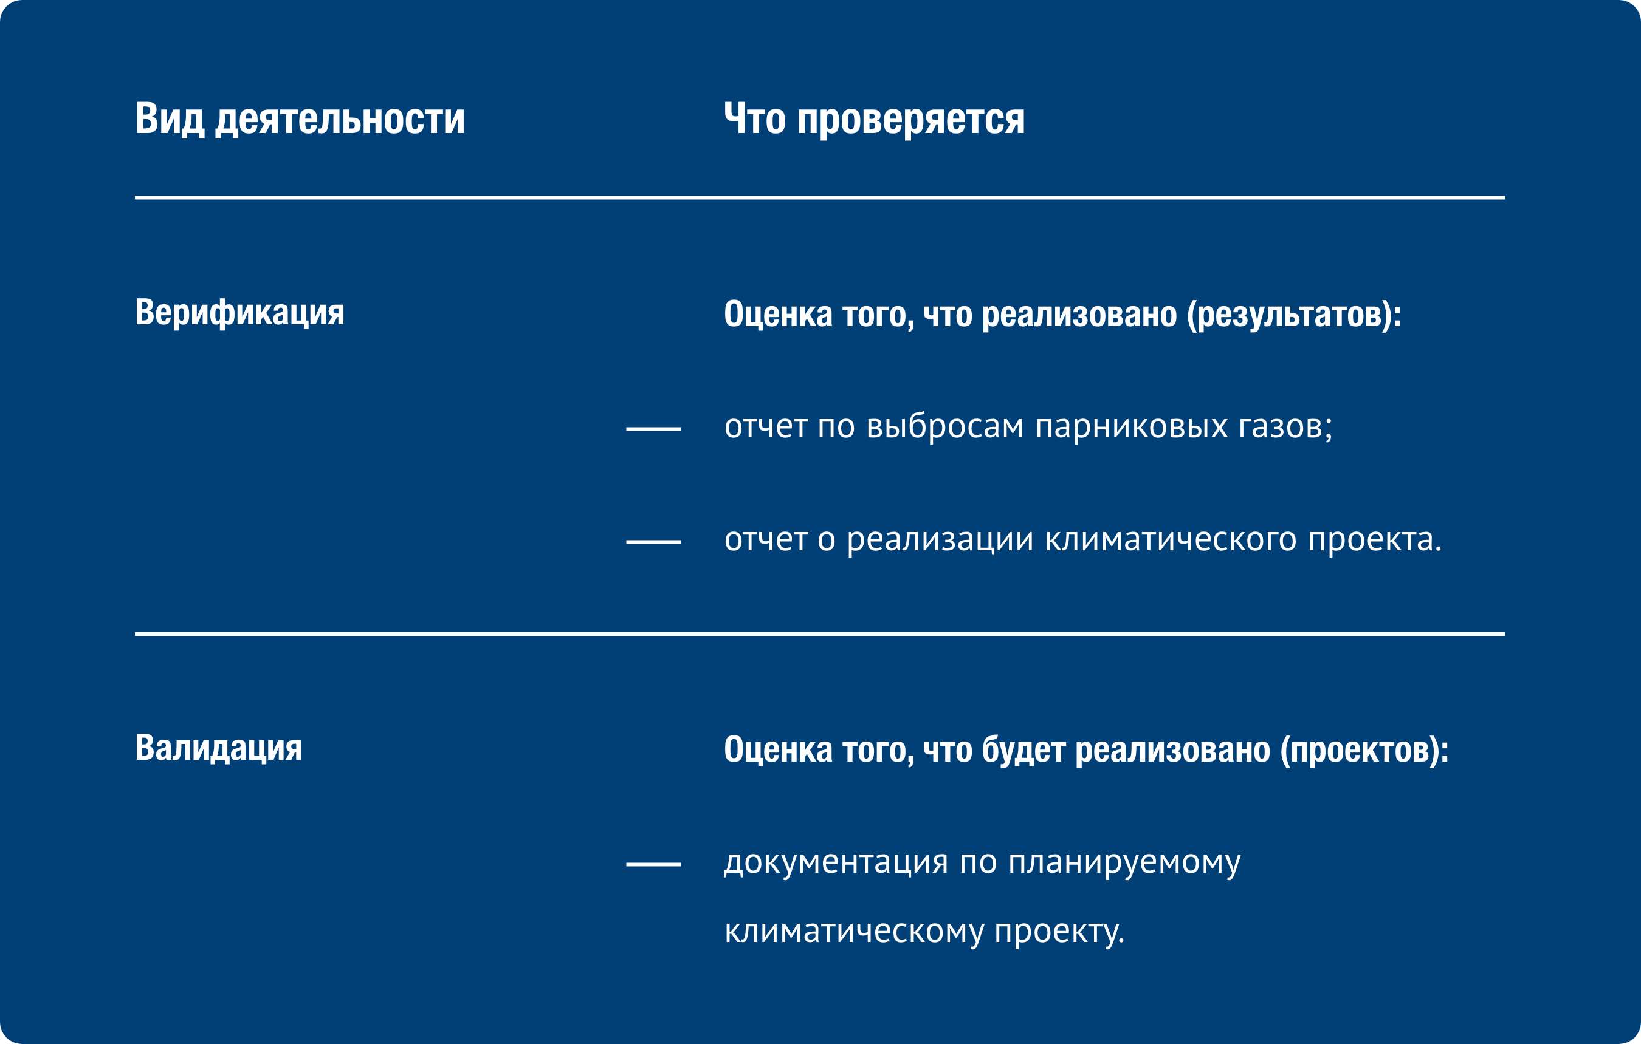
Основные этапы верификации ПО

Slide 4
Виды тестирования в процессе верификации
Вид тестирования
Функциональное тестирование
Интеграционное тестирование
Регрессионное тестирование
Проверка соответствия функционала требованиям системы.
Анализ взаимодействия между различными компонентами системы.
Обнаружение багов, появившихся после изменений в коде.

Slide 5




Роль автоматизации в тестировании
Ускорение процессов тестирования
Повышение качества продукта
Автоматизация позволяет значительно сократить время на тестирование.
Автоматические тесты помогают выявить дефекты на ранних этапах.
Снижение затрат на тестирование
Увеличение покрытия тестами
Использование автоматизации уменьшает расходы на ручную работу.
Автоматизация позволяет охватить больше сценариев тестирования.

Slide 6
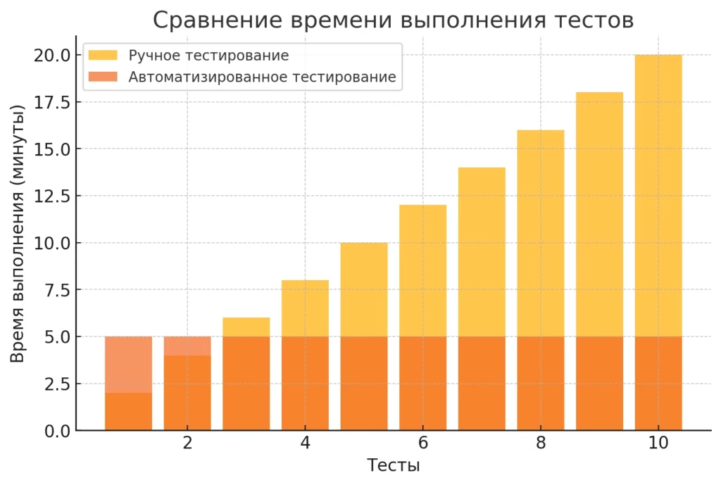
Сравнение ручного и автоматизированного тестирования
Точность и детальность анализа
Автоматизация обеспечивает более точные результаты тестирования.
Скорость выполнения тестов
Автоматизированное тестирование быстрее ручного, особенно при повторных запусках.
Затраты на внедрение и поддержку
Ручное тестирование дешевле в начале, но дороже в долгосрочной перспективе.
Гибкость и адаптивность
Ручное тестирование проще адаптировать к изменениям в требованиях.

Slide 7
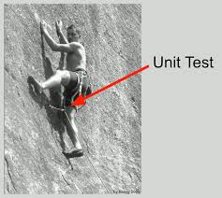
Юнит-тестирование: основы и практика
Что такое юнит-тестирование
Преимущества метода
Процесс проверки отдельных частей кода на корректность.
Повышает качество кода, упрощает рефакторинг и снижает риск ошибок.
Практические советы
Пишите тесты до кода, используйте моки и паттерны тестирования.

Slide 8

Интеграционное тестирование: подходы и инструменты
Цель интеграционного тестирования
Подходы к интеграционному тестированию
Инструменты для тестирования
Проверка взаимодействия модулей для выявления ошибок.
Популярны Selenium, JUnit и TestNG для автоматизации.
Используются стратегии, как сверху вниз, снизу вверх.

Slide 9



Функциональное тестирование: обеспечение качества
Определение функционального тестирования
Роль в обеспечении качества
Выявление дефектов до выпуска продукта, повышение надежности.
Проверка работы всех функций системы в соответствии с требованиями.
Методы функционального тестирования
Преимущества для бизнеса
Снижение затрат на исправление ошибок, улучшение пользовательского опыта.
Использование кейсов, автоматизация, анализ покрытия тестов.

Slide 10

Регрессионное тестирование: предотвращение багов
Цель регрессионного тестирования
Обеспечение стабильности системы после изменений.
Автоматизация тестов
Сокращает время и усилия на проверку функциональности.
Выявление скрытых багов
Помогает обнаружить ошибки, возникшие после обновлений.
Улучшение качества продукта
Гарантирует надежность и отсутствие дефектов в приложении.

Slide 11
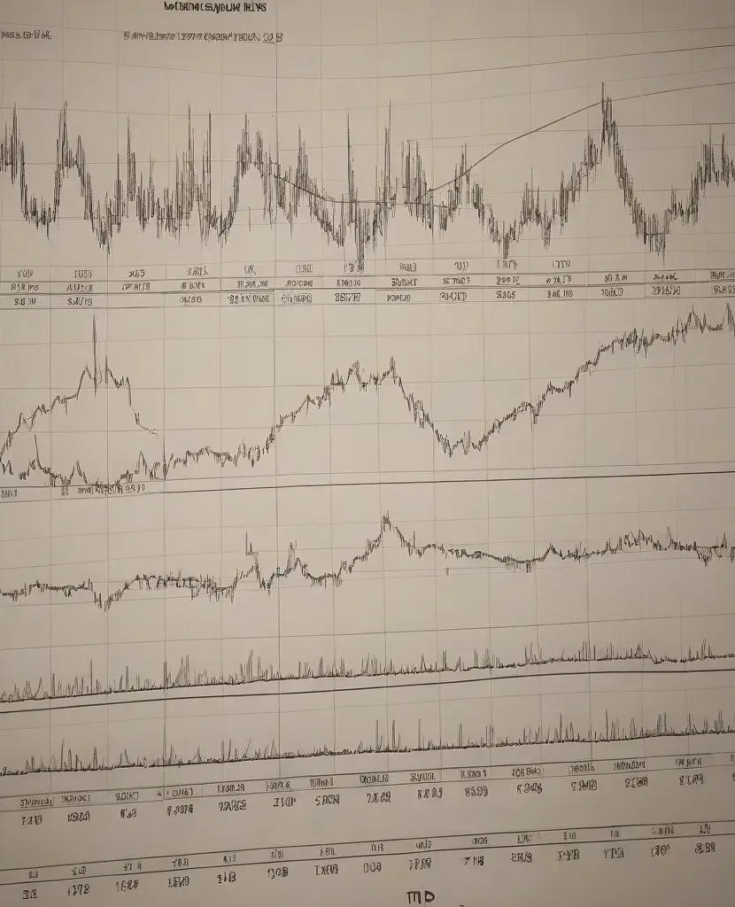
Отчетность и анализ результатов тестирования
Сбор и подготовка данных
Выявление ключевых показателей
Систематизация результатов тестов для анализа и отчетов.
Определение метрик, влияющих на успешность тестирования.
Анализ и интерпретация данных
Использование данных для улучшения процессов и стратегий.

